Slide 1
SOFTWARE LIVRE PARA A ORGANIZAÇÃO DE BASE
partido
Organização celular com o sigilo como desenho — não como promessa.
Apresentação para direções partidárias.
Nenhum conhecimento de tecnologia é necessário para acompanhar.
projeto público em fase de desenho · documentos e protótipo abertos
Notes:
Abertura: somos um projeto de software livre desenhado a partir dos fundamentos organizativos leninistas — célula, comitê, congresso, jornal — com uma regra técnica inegociável: o servidor não consegue ler o que a militância escreve. Esta apresentação mostra o que a ferramenta faz, como protege e — com a mesma seriedade — o que ela NÃO protege.

Slide 2
O PROBLEMA
A organização vive dentro de ferramentas de vigilância
1
2
3
O grupo é a lista
O servidor é dos outros
Sem forma partidária
Cada grupo de aplicativo é a lista de filiados — no bolso de cada membro. Um único celular apreendido entrega nomes, telefones e todo o histórico.
As mensagens passam por empresas que não respondem à organização. Mesmo “cifrado”, fica registrado quem fala com quem, quando e quanto.
Decisão vira enquete, ata vira print, cotização vira planilha solta. A forma organizativa — que é política — não existe na ferramenta.
Não é um problema de disciplina da militância. É a ferramenta errada para a tarefa.
Notes:
Ponto de partida: hoje a vida partidária real acontece em WhatsApp, Telegram e planilhas. Três consequências práticas: 1) cada grupo é a lista de filiados no bolso de cada membro — qualquer celular apreendido, perdido ou fotografado entrega nomes, telefones e histórico; 2) os servidores pertencem a empresas estrangeiras que cooperam com quem as pressiona — e guardam metadados mesmo quando o conteúdo é cifrado; 3) não há forma partidária nessas ferramentas: decisão, ata, mandato e prestação de contas viram mensagens soltas.

Slide 3
O PRINCÍPIO
Segurança é gestão de riscos — nunca a ausência deles
Nenhuma ferramenta torna a organização invisível. Quem promete isso, mente.
O que se pode fazer é reduzir o que cada ponto entrega: o servidor, o celular, o infiltrado.
E dizer os limites na cara da militância — dentro do próprio aplicativo.
Militante que conhece o limite se protege. Militante iludido se expõe.
O desenho inteiro segue esta ordem:
1
Reduzir
o que cada ponto pode entregar
2
Compartimentar
o que não dá para reduzir
3
Confessar
o que não dá para compartimentar
Notes:
Esta é a tese que orienta todo o desenho. Nenhuma ferramenta torna uma organização invisível — quem promete isso mente. O que uma boa ferramenta faz é reduzir o que cada ponto pode entregar: o que o servidor entrega se for apreendido, o que um celular entrega se for aberto, o que um infiltrado consegue levar além do que já vê. E diz esses limites na cara da militância, dentro do aplicativo — porque militante que conhece o limite se protege; militante iludido se expõe.

Slide 4
A PROPOSTA
A estrutura do partido é o próprio aplicativo
Células, comitês, congresso
Deliberação com forma
O jornal no centro
Cada organismo é uma sala fechada. A árvore da organização é a navegação do aplicativo.
Proposta, debate, emendas, voto (aberto ou secreto), apuração e ata assinada que desce e obriga.
Organizador coletivo: desce da redação, e as células respondem por correspondência.
Servidor cego
Identidade sem cadastro
Cada organização, seu servidor
O servidor entrega envelopes lacrados. Quem o controla — ou o apreende — não lê o conteúdo.
Sem nome, telefone ou e-mail. A conta é uma chave no aparelho — e 12 palavras num papel.
Autonomia total. Frentes com outras organizações, só por acordo assinado das duas direções.
Software livre: o código é público e qualquer organização pode auditar, rodar e modificar.
Notes:
O que é a ferramenta, em uma frase: um aplicativo em que a forma leninista de organização — células, comitês, congresso, jornal, deliberação com debate e voto — é o próprio desenho do software, e em que o servidor da organização não consegue ler nada do que circula. Não é um chat com nome de partido: é a vida orgânica com forma própria. Cada organização roda o seu servidor; organizações distintas podem se federar por acordo explícito para frentes comuns.

Slide 5
FUNDAMENTOS
Do que Lenin escreveu ao que o aplicativo faz
“A célula é a unidade fundamental”
→
A sala básica do aplicativo. Auto-organizada, com secretário eleito, cotização e atas próprias.
Centralismo democrático
→
Vira fluxo: eleição e informe sobem, decisão vinculante desce — e o debate vem sempre antes do voto.
O jornal como organizador coletivo
→
Módulo central: desce da redação; cada célula responde por correspondência interna.
Konspiratsiya (compartimentação)
→
Pseudônimo diferente em cada sala; quem entra não lê o passado; quem sai não lê o futuro.
O estudo histórico completo — com limites e recusas declarados — é público, no repositório do projeto.
Notes:
A ferramenta não inventa uma forma nova: traduz a forma histórica. Quatro exemplos do mapeamento (o estudo completo, com fontes primárias, está público no repositório): a célula como unidade fundamental vira a sala básica do aplicativo; o centralismo democrático vira o fluxo de dados — eleição e informe sobem, decisão vinculante desce, e debate sempre antes do voto; o jornal como organizador coletivo vira o módulo central de publicação e correspondência; e a konspiratsiya — os pseudônimos, o need-to-know — vira compartimentação por construção: cada sala tem seu nome, sua fechadura, seus membros.

Slide 6
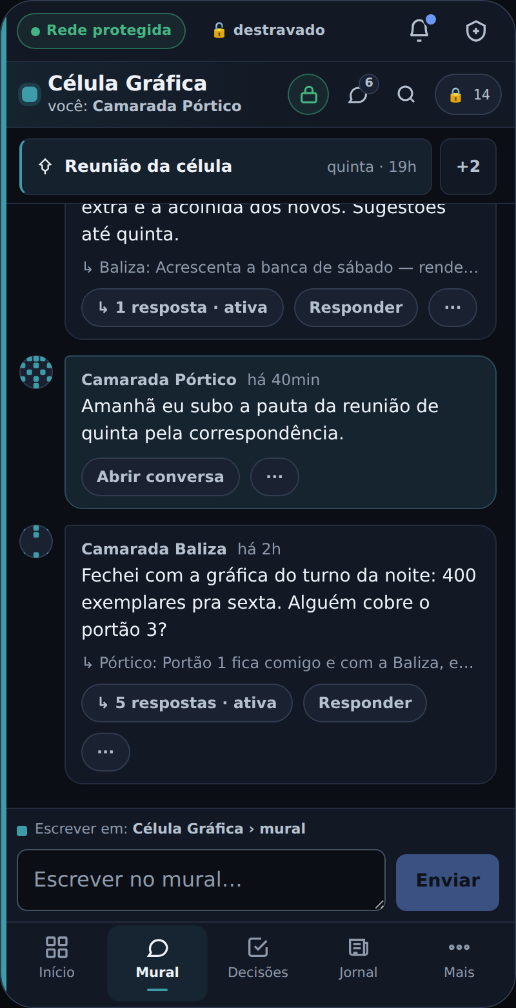
O DIA A DIA
A célula: mural, ordem do dia, convocação
O mural é a vida corrente
Conversa da sala, com conversas nomeadas por assunto — e nada de curtidas, notas ou ranking: debate, não palco.
Ordem do dia com assinatura
O que está fixado carrega quem fixou, o papel e o prazo. Fixar é ato político — e contestável por questão de ordem.
Convocação: só título e hora
“Reunião da célula · quinta 19h”. O quê e onde viajam por fora, de boca. Se vazar, vaza quase nada.
Confirmar é escrever
“Confirmo, vou.” O envio sai num momento aleatório antes da hora — o ritmo do tráfego não denuncia a reunião.
tela real do protótipo
Notes:
Como é usar: cada sala tem um mural — a conversa corrente da célula, como um grupo de mensagens, mas dentro da forma. No alto, a ordem do dia: o que a sala fixou, com assinatura de quem fixou, o papel (secretário) e o prazo. A convocação de reunião carrega só título e hora — de propósito: se essa tela vazar, vaza apenas que “algo acontece quinta às 19h”. Confirmar presença é escrever uma frase — e o aplicativo espalha o envio num momento aleatório antes da hora, para o padrão de tráfego não denunciar a véspera de reunião. Qualquer mensagem pode virar uma conversa própria; conversas viram decisões com um toque.

Slide 7
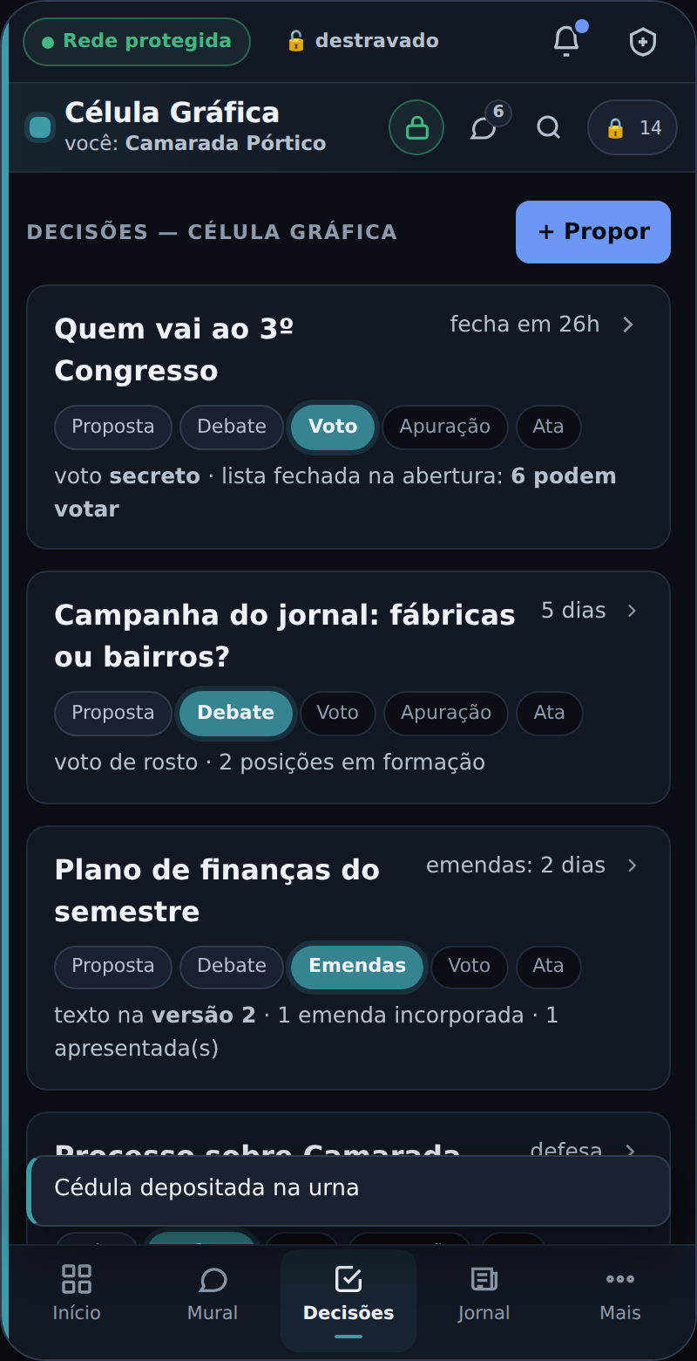
DELIBERAÇÃO
Toda decisão tem forma: debate antes, ata depois
Proposta
Debate
Emendas
Voto
Apuração
Ata
A lista de votantes congela na abertura
Quem entra na sala durante o debate não vota naquela decisão. Não se vira votação enchendo a sala na véspera.
Emendas com versão de texto
A versão 1 fica guardada; a emenda aprovada reabre o debate no texto mudado — e não reabre a lista de votantes.
A ata é de ferro
Assinada pelo organismo, não muda depois de pronta, e desce obrigando. Corrigir é lavrar nova ata que aponta para a anterior.
tela real do protótipo
Notes:
A deliberação tem as fases da vida partidária: proposta, debate, emendas com versão de texto, voto, apuração e ata. Dois detalhes de desenho que interessam a uma direção: a lista de votantes congela na abertura da decisão — não se ganha votação enchendo a sala na véspera; e a ata é assinada pelo organismo, imutável, e desce obrigando — correções são nova ata que aponta para a anterior. Emendar reabre o debate no texto mudado, mas nunca reabre a lista de votantes.

Slide 8
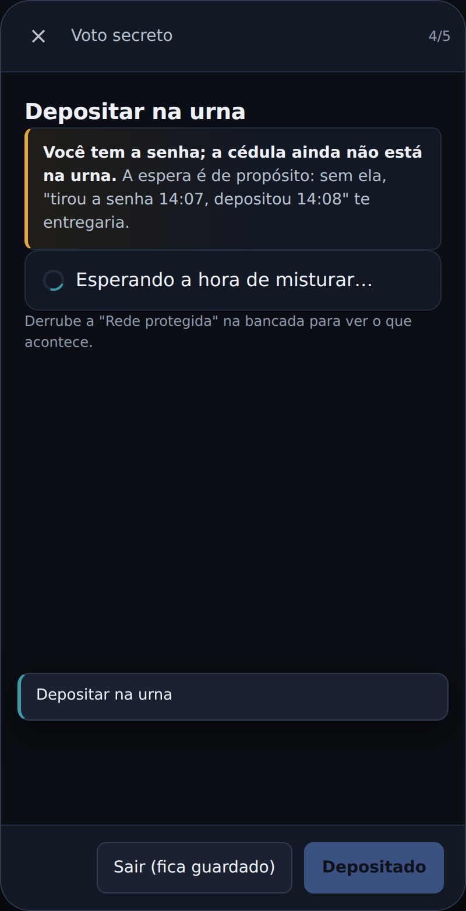
VOTO SECRETO
Uma urna que só abre com várias chaves
A mesa não age sozinha
3 das 5 pessoas da mesa precisam concordar para emitir cada senha de votação. A urna só abre com várias chaves ao mesmo tempo.
A cédula sai lacrada do aparelho
Ninguém no caminho — nem o servidor — vê o voto. E o depósito espera a hora de misturar, para o horário não entregar ninguém.
Se a rede cai, o voto trava
O aplicativo prefere travar a expor: sem a rede protegida, a cerimônia pausa e retoma sozinha. Nunca “enviado” sem enviar.
O limite, dito na tela
“O voto é secreto perante o sistema — mas não te protege se alguém te obriga a mostrar como votou.”
tela real do protótipo
Notes:
O voto secreto é uma cerimônia guiada, pensada para quem nunca votou assim — há inclusive um ensaio completo que não vale nada, para praticar sem medo. Três garantias em linguagem de assembleia: a mesa eleita confere quem pode votar, e precisa de 3 das 5 pessoas concordando — ninguém emite senha de votação sozinho; a cédula é lacrada no aparelho antes de sair dele; e o depósito espera uma janela de mistura — para ninguém ligar o horário do voto a uma pessoa. A urna só abre com as chaves de vários escrutinadores juntos. E o limite dito na tela: o voto é secreto perante o sistema, mas não protege contra alguém que obrigue a militante a mostrar a tela.

Slide 9
SEGURANÇA · 1
O servidor é um carteiro cego
O QUE O CARTEIRO VÊ
Se o servidor for apreendido?
Para qual sala vai cada envelope, quando, e o tamanho
Que salas existem e como se ligam (a estrutura)
O ritmo: rajadas de mensagens aparecem
O que o adversário leva: envelopes lacrados que não consegue abrir, e o mapa de que salas existem.
O que ele não leva: conteúdo, votos, identidades civis, quem escreveu o quê.
Comparação honesta: num grupo de aplicativo comum, a mesma apreensão leva tudo — nomes, telefones e histórico inteiro.
O QUE ELE NUNCA LÊ
O conteúdo de qualquer mensagem, ata, voto ou jornal interno
Qual dos membros escreveu (vê “um dos N”)
Nome, telefone ou e-mail de quem quer que seja — não existem lá
“Cego para o conteúdo — não para a estrutura.” Está escrito assim, dentro do aplicativo.
Notes:
A analogia central da segurança: o servidor da organização é um carteiro que entrega envelopes lacrados. Ele precisa saber para qual sala levar cada envelope, quando, e o tamanho do pacote — sem isso não entrega. Mas não abre nenhum. E se o prédio do carteiro for tomado — o servidor apreendido —, o que existe lá são envelopes lacrados e o mapa de quais salas existem. É por isso que dizemos: cego para o conteúdo, não para a estrutura. Essa honestidade está no aplicativo, escrita, ao alcance de qualquer militante.

Slide 10
SEGURANÇA · 2
Nomes por sala. E uma fechadura que troca sozinha
Um nome em cada sala
A fechadura do grupo 🔒
Na célula: Camarada Pórtico
Na comissão: Camarada Estopim
No congresso: Camarada Vértice
Uma foto de uma sala não entrega as outras. O retrato para, ali.
Troca sozinha toda vez que alguém entra ou sai da sala
Quem entra não lê o que veio antes
Quem sai não lê o que vem depois
O número da fechadura fica à vista na barra da sala — a troca é pública para a sala
“A porta fecha nos dois sentidos. Desenho, não falha.”
Notes:
Duas proteções que a militância vê todos os dias. Primeira: em cada sala a pessoa tem um nome diferente — na célula é Camarada Pórtico, no congresso é Camarada Vértice. Se a tela de uma sala for fotografada, o retrato não entrega quem ela é nas outras. Segunda: cada sala tem uma fechadura que troca sempre que alguém entra ou sai. Quem entra não lê o que veio antes; quem sai não lê o que vem depois. A porta fecha nos dois sentidos — e o aplicativo mostra o número da fechadura na barra da sala, para todo mundo ver que ela trocou.

Slide 11
SEGURANÇA · 3
Sem cadastro: a conta é uma chave — e um papel
12 palavras num papel
Perdeu o celular?
A conta é uma chave no aparelho. A cópia de segurança são 12 palavras escritas à mão — quem tem as palavras, é você. Nada disso passa pelo servidor.
O secretário tranca a chave perdida: o aparelho não lê mais nada dali em diante. Reconvite presencial — e a militante volta como a mesma pessoa.
Trancar não é punir
Ninguém entra por botão
Corta-se a chave, nunca a filiação. Justificativa à vista da sala, registro, contestação. Afastamento é outra coisa: processo com quórum, defesa e recurso.
Entrada é convite pessoal — entregue de mão em mão — e admissão votada pela célula. É a defesa contra entrada em massa de estranhos.
Notes:
Não existe cadastro: a conta é uma chave criada no aparelho, e a cópia de segurança são 12 palavras escritas num papel, guardado onde a militante decidir. Perdeu o celular? O secretário tranca aquela chave — o aparelho perdido não lê mais nada dali em diante. Importante politicamente: trancar corta a chave, nunca a filiação — não é punição, é manutenção; o ato fica registrado na sala, com justificativa à vista, e é contestável. A militante volta com um reconvite, como a mesma pessoa. E ninguém entra na organização por botão: entra-se por convite pessoal e admissão votada pela célula.

Slide 12
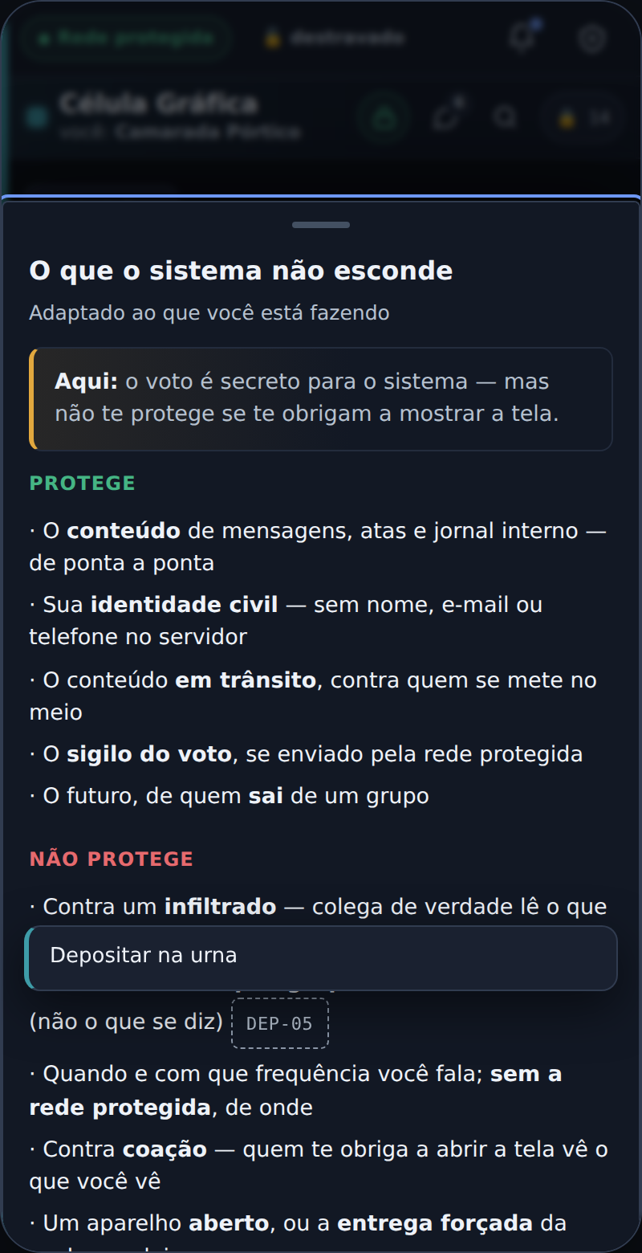
HONESTIDADE
O que o sistema NÃO esconde — dito dentro do app
Um infiltrado lê o que a sala dele lê
Criptografia não resolve confiança política. A resposta é a forma: compartimentado, ele lê a célula dele — não a organização.
Coação vence qualquer aplicativo
Quem te obriga a abrir a tela vê o que você vê. O app não finge que resolve isso — e ensina a militância a saber disso.
A estrutura fica no servidor
Que salas existem e como se ligam — sem isso o carteiro não entrega. Uma apreensão leva o mapa, nunca o conteúdo.
O ritmo aparece
Quem observa a rede nota rajadas. Por isso confirmações saem em horário aleatório — reduzimos, e confessamos o resto.
o painel “o que o sistema não esconde” — a um toque, em qualquer tela
Notes:
O slide mais importante da apresentação. Toda ferramenta que se apresenta a uma direção deveria responder isto de saída. Um infiltrado admitido na célula lê o que a célula lê — nenhuma criptografia resolve confiança política; a resposta é a compartimentação: ele lê a sala dele, não a organização. Coação: quem obriga alguém a abrir a tela vê o que a pessoa vê. Aparelho aberto entrega o que está nele. A estrutura — que salas existem — fica no servidor. E o ritmo do tráfego aparece para quem observa a rede — por isso a confirmação de reunião sai em horário aleatório. Cada militante tem esse painel a um toque, adaptado à tela em que está. Iludir a base é desarmá-la.

Slide 13
PODER E CONTROLE
Não existe administrador — existe mandato
Cargos por eleição, com prazo e recall
Nenhum botão de remover militante
Secretário, tesoureira, delegado: eleitos, com mandato registrado e revogável por quem elegeu.
Afastamento é deliberação: quórum, defesa, recurso. A ferramenta não dá a ninguém um poder que o estatuto não dá.
Todo ato de organização é assinado
Vigiar o vigia é desenho
Fixar, trancar, encerrar: com autor, papel e prazo, à vista da sala — e contestável por questão de ordem.
Atos em série de um mesmo papel sobem sozinhos para a instância superior apreciar. Simetria, não confiança cega.
Notes:
Numa ferramenta comercial, sempre há um administrador que pode tudo. Aqui, não: cargos nascem de eleição, com mandato, prazo e revogabilidade (recall). Não existe botão de remover militante — afastamento é processo deliberado, com quórum, defesa e recurso. Todo ato de organização — fixar uma pauta, trancar uma chave, encerrar uma conversa — sai assinado com o papel de quem fez, à vista da sala, e é contestável por questão de ordem, que a sala inteira vê e decide. E a vigilância é simétrica: atos em série de um dirigente sobem sozinhos para apreciação da instância superior. O poder na ferramenta tem a mesma forma do poder no estatuto.

Slide 14
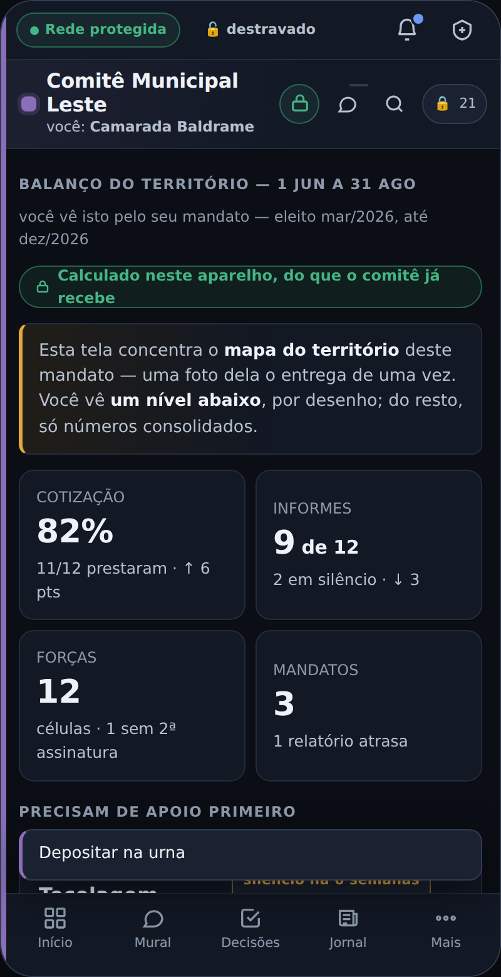
DIREÇÃO
Dirigir o território sem vigiar pessoas
Números por organismo — nunca pessoas
Cotização, informes, forças, mandatos. O comitê enxerga um nível abaixo, por desenho; do resto, só consolidados.
Fila de apoio, não ranking
Ordenado por pendência, não por mérito. Silêncio não é falta: pode ser prisão, perseguição ou sobrecarga — contato antes de juízo.
O espelho na célula
A base vê o mesmo que o comitê vê dela. Prestação de contas nos dois sentidos — sem espelho escuro.
Todo número tem proveniência
Declarado pela célula e assinado, com a idade do dado à vista. O painel nunca é mais fresco que a prestação de contas.
tela real do protótipo — Balanço do comitê
Notes:
Para o comitê, o Balanço do território: cotização, informes, forças e mandatos — sempre números por organismo, nunca pessoas. Em vez de ranking, uma fila de apoio: quem precisa de contato primeiro — e o silêncio de uma célula não é tratado como falta: pode ser sobrecarga, pode ser segurança; o primeiro passo é contato, não juízo. Cada número diz a idade do dado e de onde veio (declarado pela célula, não medido). E o espelho: a célula vê exatamente o que o comitê vê dela — prestação de contas nos dois sentidos, sem espelho escuro.

Slide 15
FINANÇAS
Cotização com anonimato — dentro do que a lei permite
Movimento / associação
Partido registrado (lei 9.096/95)
Cota em dinheiro vivo, com a tesoureira — que entrega um vale (um código)
O servidor nunca sabe quem pagou — o vínculo fica com a tesoureira, no papel
É o modelo histórico da cotização, com prestação de contas por sala
A lei proíbe doação anônima — e o aplicativo tranca sozinho o caminho anônimo
Assume o PIX identificado, dizendo na tela exatamente o que ele expõe
Não prometemos anonimato que a lei proíbe — honestidade também é jurídica
A prestação de contas é conferida pela comissão de finanças: vales contra totais, sala por sala.
Notes:
Duas realidades, dois regimes — e a ferramenta muda de comportamento conforme o estatuto da organização. Movimento ou associação: a cota pode ser paga em dinheiro vivo à tesoureira, que entrega um vale — um código que a militante resgata no aplicativo. O servidor nunca sabe quem pagou; esse vínculo existe só com a tesoureira, no papel — o modelo histórico da cotização. Partido registrado: a lei brasileira (9.096/95) proíbe doação anônima — então o aplicativo tranca sozinho o caminho anônimo e assume o PIX identificado, dizendo na tela o que ele expõe. Não prometemos anonimato que a lei proíbe — honestidade também é jurídica. Em ambos: prestação de contas por sala, conferida pela comissão de finanças, com conferência mecânica de vales contra totais.

Slide 16
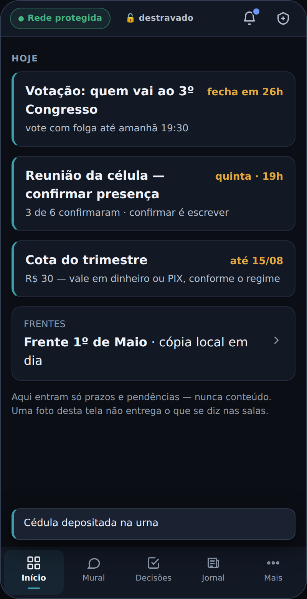
ESTADO DO PROJETO
Desenho concluído, protótipo navegável — e tudo público
Feito
Estudo histórico com fontes; modelo de domínio; arquitetura de segurança; modelo de ameaças; 90+ telas especificadas; protótipo navegável de alta fidelidade.
Validado
Rodadas adversariais independentes sobre documentos e protótipo — achados corrigidos ou confessados. Nada foi aceito sem ataque.
Em aberto — e dito
As decisões finais de arquitetura estão registradas uma a uma (selos “desenho em aberto” nas próprias telas). A construção do aplicativo real é a próxima fase.
o Início “Hoje”: pendências com prazo — nunca conteúdo
Notes:
Onde o projeto está: a fase de desenho terminou. São oito documentos públicos — do estudo histórico ao modelo de ameaças — e um protótipo navegável de alta fidelidade, com todas as telas desta apresentação. O desenho passou por rodadas sucessivas de validação adversarial: times independentes atacando o próprio desenho, com todos os achados corrigidos ou registrados com honestidade. O que falta: fechar as últimas decisões de arquitetura (registradas uma a uma, em aberto, no repositório) e construir o aplicativo real. É software livre: tudo pode ser auditado por qualquer pessoa da sua organização — e essa auditabilidade é, ela mesma, uma garantia política.

Slide 17
O CONVITE
A ferramenta é da classe — não de uma empresa
Critiquem o desenho
Pilotem com a gente
Cada organização, seu servidor
As direções conhecem a vida orgânica melhor que qualquer programador. Cada crítica vira registro público e melhora o desenho de todos.
Uma célula, um comitê, um caso real. O protótipo navegável existe para isso — e a fase de construção nasce dos pilotos.
Autonomia completa: sua organização roda a própria infraestrutura. Frentes com outras organizações, por acordo assinado — nunca por padrão.
Segurança é gestão de riscos — e organização é a nossa.
documentos, protótipo e discussão: github.com/ricardod31/partido
Notes:
Fechamento: não estamos vendendo nada — é software livre, da classe. Três pedidos às direções: critiquem o desenho (a crítica política vale mais que a técnica nesta fase); pilotem com um organismo real quando a construção começar; e lembrem que cada organização roda o próprio servidor — federação só por acordo. Fechar repetindo a tese: segurança é gestão de riscos. Perguntas frequentes para se preparar: 'quem paga?' (infraestrutura própria barata + trabalho voluntário/auditável); 'e se o Estado bloquear?' (rede protegida com pontes); 'quando fica pronto?' (fase de construção depende dos pilotos e das mãos que se somarem).

